Slide 1
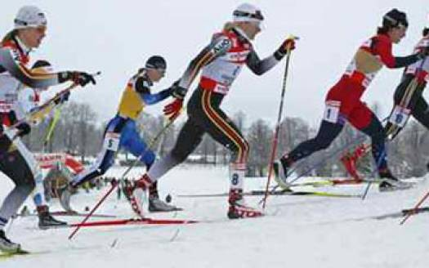
Техника безопасности на уроках физической культуры по теме: «Лыжная подготовка».
Инструкция для учащихся общеобразовательных школ
Подготовила учитель физической культуры
МОУ «СОШ№ 5» г.Ухта
Ступакова Наталья Александровна

Slide 2
1.Общие требования:
1.1. К занятиям по лыжной подготовке допускаются учащиеся, прошедшие инструктаж по правилам поведения и технике безопасности, медицинский осмотр, и не имеющие противопоказаний по состоянию здоровья.
1.2. При проведении занятий по лыжной подготовке следует соблюдать правила поведения, установленные учебным заведением.

Slide 3
При проведении занятий по лыжам возможно воздействие на обучающихся следующих опасных факторов:
- обморожения, при недостаточной двигательной активности и не правильно подобранной одежде ;
травмы, при ненадежном креплении лыж к обуви;
- потертости ног при неправильной подгонке лыжных ботинок;
- травмы при падении во время спуска с горы, либо нарушениях правил поведения.

Slide 4
1.3. При несчастном случае пострадавший или очевидец несчастного случая обязан немедленно сообщить учителю.
При неисправности лыжного инвентаря прекратить занятия и сообщить об этом учителю.
1.4. В процессе занятий обучающиеся должны соблюдать установленный порядок проведения учебных занятий и правила личной гигиены.

Slide 5
1.5. Обучающиеся, допустившие невыполнение или нарушение инструкции по охране труда, привлекаются к ответственности, и со всеми обучающимися проводится внеплановый инструктаж по охране труда.

Slide 6
2. ТРЕБОВАНИЯ БЕЗОПАСНОСТИ ПЕРЕД НАЧАЛОМ ЗАНЯТИЙ
2.1. Надеть легкую, теплую, не стесняющую движений одежду, шерстяные носки, перчатки или варежки.
2.2. Проверить исправность лыжного инвентаря и подогнать крепление лыж к обуви. Лыжные ботинки должны быть подобраны по раз­ меру ноги.

Slide 7
3. ТРЕБОВАНИЯ БЕЗОПАСНОСТИ ВО ВРЕМЯ ЗАНЯТИЙ
3.1. Соблюдать интервал при движении на лыжах по дистанции 3-4 м, при спусках с горы - не менее 30 м.
3.2. При спуске с горы не выставлять вперед лыжные палки.
3.3. После спуска с горы не останавливаться у подножия горы во избежание столкновений с другими лыжниками.

Slide 8
3.4. Следить друг за другом и немедленно сообщить учителю о первых же признаках обморожения.
3.5. Во избежание потертостей ног не ходить на лыжах в тесной или слишком свободной обуви.

Slide 9
4. ТРЕБОВАНИЯ БЕЗОПАСНОСТИ В АВАРИЙНЫХ СИТУАЦИЯХ
4.1. При возникновении внештатных ситуаций(поломке или порче лыжного снаряжения и невозможности починить его в пути, травмировании, плохом самочувствии,и т.д.) сообщить об этом учителю.
4.2. Категорически запрещается покидать место проведения урока без разрешения учителя!!!

Slide 10
Приложение 7 к СанПиН 2.4.2.2821-10
Таблица 1
Рекомендации по проведению занятий физической культурой в зависимости от температуры и скорости ветра в некоторых климатических зонах РФ на открытом воздухе в зимний период года
Климатическая зона | Возраст обуча- ющихся | Температура воздуха и скорость ветра, при которых допускается проведение занятий на открытом воздухе
 |  | Без ветра | При скорости ветра до 5м/сек | При скорости ветра 6-10м/сек | При скорости ветра более 10м/сек
Северная часть РФ (Красноярский край, Омская область и др.) | до 12лет | -10-11С | -6-7С | -3-4С | занятия не проводятся
 | 12-13лет | -12С | -8С | -5С
 | 14-15лет | -15С | -12С | -8С
 | 16-17лет | -16С | -15С | -10С
В условиях Заполярья (Мурманская область) | до 12лет | -11-13С | -7-9С | -4-5С | занятия не проводятся
 | 12-13лет | -15С | -11С | -8С
 | 14-15лет | -18С | -15С | -11С
 | 16-17лет | -21С | -18С | -13С

